Slide 1



大学计算机基础III
张伟
计算机教学实验中心
2021.9.10
2
0
2
1

Slide 2
十、数据库与大数据技术

Slide 3


1
数据管理技术的发展
内 容
2
数据库技术概述
3
关系型数据库SQL语言
3
大数据技术概述
数据库与大数据技术

Slide 4
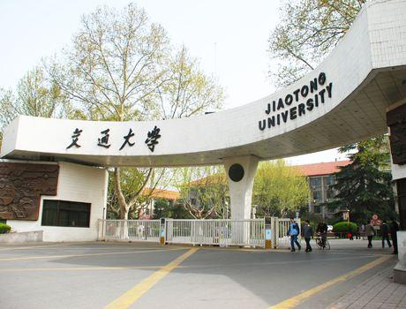
01
数据管理技术的发展

Slide 5
1.1 数据管理技术与发展
数据管理是指对数据进行分类、组织、编码、存储、检索和维护等环节的操作。它是数据处理的核心。
数据管理经历了四个发展阶段
人工管理
文件系统
数据库系统
大数据管理

Slide 6
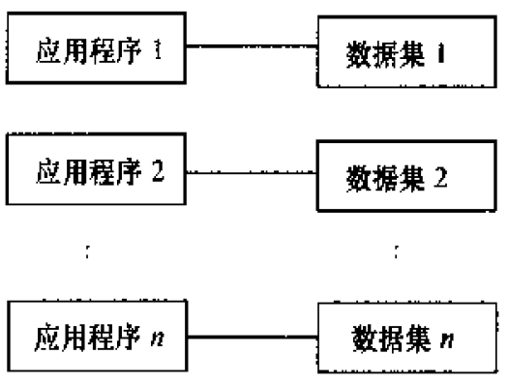
1.2 数据管理技术发展-人工管理阶段
特征：
数据依赖于特定的应用程序，数据与程序不可分割。
特点：
数据和应用程序一一对应
数据不进行独立存储，不能实现共享。
各程序之间所用的数据彼此孤立，数据组织缺乏逻辑性和独立性
各程序之间有大量的数据冗余存在。

Slide 7
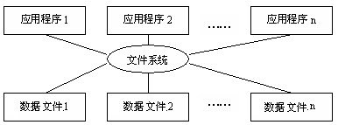
1.2 数据管理技术发展-文件系统阶段
特征：
程序和数据分开存储，程序可以通过文件系统读写不同的数据文件；一个数据文件可以被不同的程序使用。
优点
数据可以长期保存
数据具有一定的独立性。
数据具有共享性。
缺点：
程序只能读写一定结构的数据，共享性不够。
数据文件间联系松散，数据存在冗余和不一致现象。

Slide 8
1.2 数据管理技术发展-数据库系统阶段
应用1
应用2
应用3
DBMS
数据库
特征：
数据按一定的数据模型进行组织，使用专门的软件管理数据，这就是数据库管理系统（DBMS）。
特点：
数据结构化，数据间有联系
数据统一管理，数据的共享性高，冗余度低，易扩充
数据独立性高。可以被多个应用程序使用，数据的存储方式、结构改变不影响程序

Slide 9
1.2 数据管理技术发展-大数据管理阶段
随着当代海量数据的产生，出现了包括数据仓库、数据挖掘为代表的大数据管理技术
数据仓库技术
是面向主题的、集成的、随时间变化的数据集合，用以支持经营管理中的决策制定。
其基本思想是利用联机事务处理和多维数据模型，对数据进行抽取、转换、清理、整合，得出一致性的数据，然后加载到数据仓库中，然后对所有的数据进行有组织的统一管理。
数据挖掘
其基本思想是利用统计学、关联规则、神经网络、遗传算法、模糊集、粗糙集和人工智能等数据挖掘技术，对数据仓库中的数据进行挖掘分析，最终给出知识表示。
终极目标：挖掘出数据仓库中的多种知识，建立智能知识库，从而实现对数据的最高管理——数据理解

Slide 10
1.2 数据管理技术发展-大数据管理阶段
随着当代海量数据的产生，出现了包括数据仓库、数据挖掘为代表的大数据管理技术
数据分析技术
就是对收集到的数据进行加工、整理，通过若干分析方法提取有用信息，形成结论而对数据加以详细研究和概括总结的过程。
大数据技术
大数据的“大”是指所处理的数据规模巨大到无法通过目前主流数据库软件工具，在可以接受的时间内完成抓取、储存、管理和分析，并从中提取出有价值的信息。简而言之，大数据可以被认为是数据量巨大而且数据类型复杂的数据集合。
大数据具有4个V特征：数据体量巨大（Volume）、数据类型复杂（Variery）、处理速度快（Velocity） 、价值密度低（Value）。

Slide 11
02
数据库技术概述

Slide 12
2.1 数据库技术
数据库技术是一种计算机管理数据的方法，它研究如何组织和存储数据，如何高效地获取和处理数据。
数据库技术中的几个重要概念
数据库系统
关系/非关系数据库
SQL语言
SQLite数据库

Slide 13
2.2 数据库系统
数据库系统（Database System），是由数据库及其管理软件组成的系统。
数据库
数据库（DB）是指长期存储在计算机内的，有组织，可共享的数据的集合。其中的数据按一定的数学模型组织和存储，具有较小的冗余，较高的可共享性。
数据库管理系统
数据库管理系统是一种管理数据库的大型软件，用于建立、使用和维护数据库，简称 DBMS。它对数据库进行统一的管理、操作和控制，并保证其安全性和完整性。
数据库管理系统一般具有如下功能：
数据定义、数据操纵、数据库的建立和维护、运行控制

Slide 14
2.3 数据模型概述
根据应用的层次不同，数据模型有3个类别：概念模型、逻辑模型和物理模型。
概念模型：在设计数据库时用概念模型来抽象表示现实世界的各种事物及其联系。
一对一联系：实体集A中的一个实体最多与实体集B中的一个实体有联系，反之亦然。如 学校<-->校长
一对多联系：实体集A中的一个实体最多与实体集B中的多个实体有联系，但实体集B中的一个实体至多和实体集A中的一个实体有联系。如一个班级有多名学生，而一名学生只属于一个班级
多对多联系：实体集A中的一个实体最多与实体集B中的多个实体有联系，而实体集B中的一个实体也可以和实体集A中的多个实体有联系。如学生和课程之间就是多对多的联系。

Slide 15
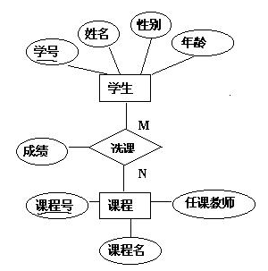
2.3 数据模型概述
概念模型常用实体-关系图表达（E-R图）
矩形表示实体，椭圆表示属性，菱形表示联系，连线表示所属关系，字母m,n表示多对多的联系

Slide 16
2.3 数据模型概述
逻辑模型：逻辑模型指在DBMS中数据的组织结构。
1）层次模型 (很少使用)
将数据组织程树形结构，上级结点和下级结点之间表示了一对多的联系。
2）网状模型 (很少使用)
将数据组织成图结构，结点间是多对多的联系。
3）关系模型
数据之间的联系都用二维表格的形式表示。操作的对象和运算的结果都是二维表，每一个二维表叫一个关系。

Slide 17
2.3 数据模型概述
物理模型
物理模型用于描述数据在存储介质上的结构。如数据的存放顺序、文件的位置、分布等，每一种逻辑模型在实现时都对应到物理模型。
物理模型不但由数据库管理系统决定，还与操作系统、计算机硬件有关。

Slide 18
2.4 关系/非关系型数据库
根据数据库中数据的数据存储结构，可扩展性和数据一致性，将数据库分为关系型数据库和非关系型数据库。
关系型数据库的最大特点就是事务的一致性，如典型的银行系统。关系型数据库为了维护一致性所付出的巨大代价就是其读写性能比较差，而像抖音、微信这类应用，对并发读写能力要求极高，关系型数据库已经无法应付因此，必须用新的一种数据结构存储来代替关系数据库。于是，非关系型数据库应运而生，是多种数据结构的存储方法的集合。

Slide 19
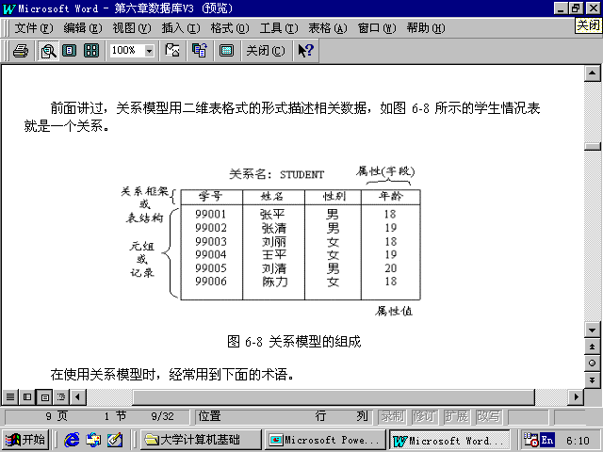
2.4.1 关系型数据库
关系型数据库模型是把复杂的数据结构归结为简单的二元关系（即二维表格）。
每行数据是一个记录（元组，数据元素，行）
每列是一个字段（列，属性）
在关系数据库中，通过对这些关联表的分类、合并、连接或选取等运算来实现数据的管理。

Slide 20
2.4.1 关系型数据库-组成
字段名：列名
字段值：具体取值
域： 每个字段的取值范围
表结构：表中所有字段的名称和属性的集合，是记录的组成形式。
关系模式：对关系结构的描述，简记为：
关系名（字段1，字段2，字段3，…，字段n）
学生表（学号，姓名，性别，年龄）

Slide 21
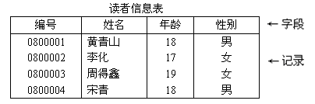
2.4.1 关系型数据库-特点
（1）关系中的每一列不可再分。
（2）同一个关系中不能出现相同的字段名。
（3）关系中一般不出现完全相同的两条记录。
（4）关系中任意交换两行位置不影响数据的实际含义。
（5）关系中任意交换两列位置不影响数据的实际含义

Slide 22
2.4.1 关系型数据库-候选键和主键
（1）候选键（Candidate Key）
一个关系中可以用来唯一地标识一个记录的字段或字段的集合
一个关系中，可以有多个候选键
候选键可以是单个字段，也可以是字段的组合。
（2）主键（Primary Key）
从多个候选键中指定其中的一个作为数据元素的唯一标识
设置主键的目的是为了实现实体完整性的约束规则
班级 | 学号 | 姓名 | 身份证号 | 联系电话
建环01 | 1001 | 张建 | 620***
建环01 | 1002 | 张建 | 420***
建环02 | 1102 | 孙浩 | 350***

Slide 23
2.4.1 关系型数据库-候选键和主键
示例：
确定下面成绩表(学号，课程号，成绩)的候选键
学号 课程号 成绩
8612162 C01 90
8612162 C02 89
8612163 C02 90
分析：任何一个单一的属性都不能惟一地标识每个记录
结论：候选键是学号和课程号的组合

Slide 24
2.4.1 关系型数据库-候选键和主键
（3）外键（Foreign Key）
某个字段在一个表中不是主键，在另一个表中充当主键，该字段称为外部关键字，简称外键
示例
“学号”字段在学生表可以作为主键，该字段在成绩表中不是主键。
结论
“学号”字段在成绩表中是外键。

Slide 25
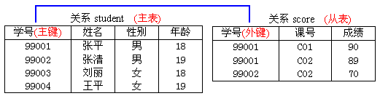
2.4.1 关系型数据库-候选键和主键
（4）表间关系
主表（或父表）: 以外键作为主键的表
从表（或子表）: 外键所在的表
主表和从表通过外键相关联
示例
学生表和成绩表，通过同名字段“学号”联系起来。

Slide 26
2.4.1 关系型数据库-完整性约束
关系的完整性约束
为了尽量保证关系数据库中数据的正确性和合理性，可以对数据库中的数据进行限定，符合限定条件的数据允许进入数据库，不符合限定条件的数据不允许输入到数据库中，这些限定条件统称为完整性约束。
实体完整性
参照完整性
用户定义完整性

Slide 27
2.4.1 关系型数据库-实体完整性
1）实体完整性
要求每个表都必须有主键，每个记录的主键的所有字段，其值必须是唯一且非空。
主键（primary key）、主关键字或主码：是唯一标识一条记录的一个或多个字段(即属性)。
课程表（课号，课程名，学分，学时，教材）
学生表（学号，姓名，性别，班级，学院）
选课表（学号，课程号，成绩）
外键
外键

Slide 28
2.4.1 关系型数据库-参照完整性
2）参照完整性
参照完整性是相关联的两个表之间的约束，就是从表中每一条记录外键的值必须是主表中存在的
例如：
学生表中学号被删，导致选课表中学号取值错
课程表（课号，课程名，学分，学时，教材）
学生表（学号，班级，姓名，住址，电话）
选课表（学号，课号，成绩）
外键
外键

Slide 29
2.4.1 关系型数据库-用户定义完整性
3）用户定义完整性
是用户根据字段或记录的逻辑意义设定的限制条件。
例如: 可以设定性别的取值范围为{男，女}，年龄的取值范围为0-150的整数。

Slide 30
2.4.1 关系型数据库主要产品
Oracle数据库
MySQL数据库
SQL Server
Access

Slide 31
2.4.2 非关系型数据库概述
非关系型数据库也称为NoSQL数据库，NoSQL 的本意是“Not Only SQL”，而不是“No SQL”的意思（没有SQL语句）。
NoSQL的产生并不是要彻底否定关系型数据库，而是作为传统关系型数据库的一个补充。
NoSQL打破了关系型数据库大统一的局面。它的数据存储不需要固定的表结构，通常也不存在连接操作。
在大数据存取上具备关系型数据库无法比拟的性能优势。
键值（Key-Value）存储数据库
列存储（Column-oriented）数据库
面向文档数据库
图形数据库

Slide 32
2.4.2 关系/非关系型数据库-非关系型数据库
非关系数据库通常具有以下的特点
灵活的可扩展性
灵活的数据模型
大数据高效读写
非关系数据库的分类
列存储（Column-oriented）数据库
面向文档数据库
键值（Key-Value）存储数据库
图形数据库

Slide 33
03
关系型数据库SQL语言

Slide 34
3.1 SQL语言的由来
SQL语言--Structured Query Language（结构化查询语言）的缩写，应用于关系数据库的标准语言
SQL语言由IBM等公司倡导，后由美国国家标准局批准
1987 SQL标准出台
1992 SQL-92标准 （使用最广泛）
1999 SQL-99标准

Slide 35
3.2 SQL语言的特点
非过程化—没有循环结构（比如do-while）、分支结构以及函数定义等等的功能。
数据库厂商将SQL语言扩展为过程化语言。例如：SQL Server的Transact-SQL，Oracle 的PL/SQL等。

Slide 36
3.3 SQL语句的执行过程
第一步：客户端把语句发给服务器端(DBMS)
第二步：语句解析
数据缓存区查询、执行合法性检查、权限检查、语句优化等等
第三步：语句执行
数据库服务器进程才会执行这条SQL语句
第四步：数据传回客户端

Slide 37
3.4 SQL语句的主要功能
数据定义(表、索引等)
CREATE、DROP 和 ALTER
数据操纵(增加、删除和修改数据)
INSERT、DELETE和UPDATE
数据查询
SELECT
存取控制
GRANT和REVOKE

Slide 38
3.5 SQL语言
SQL语句的基本命令
数据表的操作
CREATE TABLE <表名>
DROP TABLE <表名>
数据表的更新
INSERT INTO <表名>
UPDATE <表名> SET
DELETE FROM <表名>
数据查询
SELECT

Slide 39
3.5.1 SQL语言-创建数据表
主要作用是定义表的结构，包括定义表中各个字段的名称、类型、宽度以及主键、有效性、默认值等属性。
CREATE TABLE <表名>(<列名1><数据类型1>[ <列级完整性约束条件> ] [，<列名2><数据类型2>[ <列级完整性约束条件> ]，…[<表级完整性约束条件>])
“表名”是要定义的表的名字；
表由一个或多个列(属性)组成，括号中就是该表的各个列(属性)，需说明各属性的数据类型；
<列级完整性约束条件>是与该表有关的完整性约束条件，可以是“NOT NULL”表明该属性值不能为空值，可以是“UNIQUE”表示该属性上的值不能重复，还可以是“PRIMARY KEY”表示该属性是主键。
数据类型表示该字段的数据类型
数值型数据 | INT | 占用4字节的整数
 | DECIMAL | 定点数
 | FLOAT | 单精度实型
 | DOUBLE | 双精度实型
字符型数据 | CHAR(N) | 长度为n的定长字符串
 | VARCHAR(N) | 最大长度为n的变长字符串
日期型数据 | DATE | 日期型数据

Slide 40
3.5.1 SQL语言-创建数据表
例11.3：建立“读者登记”表，该表包含5个字段，分别是借书证号、姓名、性别、年龄和专业，其中借书证号字段为主键，姓名字段不允许为空。
CREATE TABLE <表名>(<列名1><数据类型1>[ <列级完整性约束条件> ] [，<列名2><数据类型2>[ <列级完整性约束条件> ]，…[<表级完整性约束条件>])
CREATE TABLE 读者登记
(
借书证号CHAR(8) PRIMARY KEY,
姓名 CHAR(20) NOT NULL,
性别 CHAR(2) ,
年龄 INT,
专业 CHAR(10)
)

Slide 41
3.5.2 SQL语言-删除数据表
主要作用是删除一张表
DROP TABLE <表名>
例11.4：删除“读者登记”表
DROP TABLE 读者登记

Slide 42
3.5.3 SQL语言-添加记录
在SQL语言中，添加的记录被加到表的末尾，添加记录使用INSERT命令
INSERT INTO <表名> [(<字段名1>[, <字段名2>[, ...]])]
VALUES (<表达式1>[, <表达式2>[, ...]])
该命令用指定的值向数据表的末尾追加一条新的记录。
使用该命令时，命令中的字段名与VALUES值的个数应相同，并且类型一一对应，如果VALUES值的个数和类型与定义表结构时各字段一致，则可以省略字段名。

Slide 43
3.5.3 SQL语言-添加记录
例11.5：将以下的数据添加到“读者登记”表中
借书证号 | 姓名 | 性别 | 年龄 | 专业
20090101 | 王一平 | 男 | 19 | 计算机
INSERT INTO <表名> [(<字段名1>[, <字段名2>[, ...]])]
VALUES (<表达式1>[, <表达式2>[, ...]])
INSER INTO 读者登记（借书证号，姓名，性别，年龄，专业）
VALUE ('20090101',’王一平’,’男’,19,’计算机’)

Slide 44
3.5.4 SQL语言-修改记录
修改已输入记录的字段值，可以使用UPDATE命令
UPDATE ＜表名＞ SET ＜字段名1＞＝＜表达式1＞
[＜字段名2＞＝＜表达式2＞…]
[WHERE <条件>]
该命令的功能是按给定的表达式的值，修改满足条件的记录的各字段值，其中WHERE <条件>是表示满足条件的记录，命令中如果没有使用WHERE指定条件时，表中所有的记录都被修改。

Slide 45
3.5.4 SQL语言-修改记录
例11.6：将“读者登记”表中第一条记录的年龄改为18
UPDATE ＜表名＞ SET ＜字段名1＞＝＜表达式1＞
[＜字段名2＞＝＜表达式2＞…]
[WHERE <条件>]
UPDATE 读者登记 SET 年龄＝18 WHERE 借书证号="20090101"

Slide 46
3.5.5 SQL语言-删除记录
删除记录使用DELETE命令
DELETE FROM <表名> [WHERE <条件>]
该命令的功能是将满足条件的记录删除，省略WHERE子句时，表中所有的记录都将被删除。

Slide 47
3.5.5 SQL语言-删除记录
例11.7：将“读者登记”表中年龄小于20的记录删除
DELETE FROM <表名> [WHERE <条件>]
DELETE FROM 读者登记 WHERE年龄<20

Slide 48
3.5.6 SQL语言-数据查询
查询是SQL语言中非常重要的操作，它能够完成多种查询任务，例如查询满足条件的记录、查询时进行统计计算、也可以对记录排序等，当结合函数进行查询时，可完成更多的诸如计算的功能。
SELECT
[ALL | DISTINCT]
[<别名>.]<检索项> [AS <列名称>][,[<别名>.]<检索项> [AS <列名称>] ...]
FROM <表名>[, <表名>...]
[WHERE <连接条件> [AND <连接条件> ...]
[GROUP BY <分组列>[, <分组列> ...]]
[HAVING <条件表达式>]
[ORDER BY <排序关键字> [ASC | DESC] [,<排序关键字> [ASC | DESC] ...]]
SELECT…FROM …WHERE

Slide 49
3.5.6 SQL语言-数据查询-输出指定字段
查询是SQL语言中非常重要的操作，它能够完成多种查询任务，例如查询满足条件的记录、查询时进行统计计算、也可以对记录排序等，当结合函数进行查询时，可完成更多的诸如计算的功能。
例11.8：显示“读者登记”表中所有记录的每个字段的值
SELECT 借书证号, 姓名, 性别, 年龄, 专业 FROM 读者登记
SELECT * FROM 读者登记
例11.9：显示“读者登记”表中每个学生的借书证号、姓名和年龄
SELECT 借书证号, 姓名,年龄 FROM 读者登记
例11.10：对“读者登记”表，列出所有不同的专业
SELECT 专业 FROM 读者登记
SELECT DISTINCT 专业 FROM 读者登记

Slide 50
3.5.6 SQL语言-数据查询-查询满足条件的记录
查询是SQL语言中非常重要的操作，它能够完成多种查询任务，例如查询满足条件的记录、查询时进行统计计算、也可以对记录排序等，当结合函数进行查询时，可完成更多的诸如计算的功能。
例11.11：显示“读者登记”表中所有“计算机”专业学生的姓名、年龄和专业字段
SELECT 姓名, 年龄, 专业
FROM 读者登记
WHERE 专业=‘计算机’
例11.12：查询“读者登记”表中年龄为20的女生的记录
SELECT *
FROM 读者登记
WHERE 年龄=20 AND 性别=‘女’

Slide 51
3.5.6 SQL语言-数据查询-指定字段的排序输出
查询是SQL语言中非常重要的操作，它能够完成多种查询任务，例如查询满足条件的记录、查询时进行统计计算、也可以对记录排序等，当结合函数进行查询时，可完成更多的诸如计算的功能。
例11.15：按年龄降序显示“读者登记”表中的所有记录
SELECT *
FROM 读者登记
ORDER BY 年龄 DESC
命令中的短语“ORDER BY 年龄 DESC”表示按年龄的降序输出结果。这里的关键字DESC表示按降序排列，如果要按升序排列可以使用关键字ASC，不指定排序关键字时，默认的是升序排列。

Slide 52
3.5.6 SQL语言-数据查询-使用查询进行统计计算
查询是SQL语言中非常重要的操作，它能够完成多种查询任务，例如查询满足条件的记录、查询时进行统计计算、也可以对记录排序等，当结合函数进行查询时，可完成更多的诸如计算的功能。
例11.16 统计“读者登记”表中的学生人数
SELECT COUNT(*) FROM 读者登记
例11.18 统计“读者登记”表中“计算机”专业的学生人数
SELECT COUNT(*) AS 人数 FROM 读者登记 WHERE 专业=“计算机”
或
SELECT 专业，COUNT(*) AS 人数
FROM 读者登记
GROUP BY 专业
HAVING 专业=“计算机”

Slide 53
3.5.6 SQL语言-数据查询-多表查询
查询是SQL语言中非常重要的操作，它能够完成多种查询任务，例如查询满足条件的记录、查询时进行统计计算、也可以对记录排序等，当结合函数进行查询时，可完成更多的诸如计算的功能。
多表查询是在FROM字句中列出多个表，通过多个表之间的共同字段建立联系，完成查询过程。常用的是等值连接。
例11.19 查询有那些同学借过书。显示借阅同学的借书证号、姓名、专业
SELECT 读者登记.借书证号，姓名，专业
FROM 读者登记，借阅表
WHERE 读者登记.借书证号=借阅表.借书证号
使用库函数进行统计查询，常用库函数如下：
SUM()，AVG()，MIN()，MAX()，COUNT() ，COUNT(*）
例11.20 查询读者的最小年龄。
SELECT MIN(年龄) FROM 读者登记

Slide 54
3.6 SQLite简介
一种关系型数据库管理系统，在其上可以建立轻型数据库
创始人是D.RichardHipp。
设计目标是嵌入式应用，目前已经在很多嵌入式产品中得到应用，它占用资源非常的低，在嵌入式设备中，可能只需要几百K的内存就够了。
支持Windows/Linux/Unix等主流的操作系统，同时能够跟很多程序语言相结合，比如Java、C/C++、C#、Python 、PHP等，还有ODBC(Open Database Connectivity)接口
处理速度比Mysql、PostgreSQL这两款开源的世界著名数据库管理系统都快。
第一版诞生于2000年5月。 目前推出SQLite 3版。
官网：www.sqlite.org version 3.30.1

Slide 55
3.6.1 SQLite的应用
SQLite大量用于手机，PDA，MP3播放器以及机顶盒设备中。
Mozilla Firefox使用SQLite作为数据库。
Mac计算机中包含了多份SQLite的拷贝，用于不同的应用。
PHP将SQLite作为内置的数据库。
Skype客户端软件在内部使用SQLite。
Symbian OS(智能手机操作平台的领航)内置SQLite。
AOL邮件客户端绑定了SQLite。
Solaris 10在启动过程中需要使用SQLite。
McAfee杀毒软件使用SQLite。
iPhones使用SQLite。
Symbian和Apple以外的很多手机生产厂商使用SQLite。

Slide 56
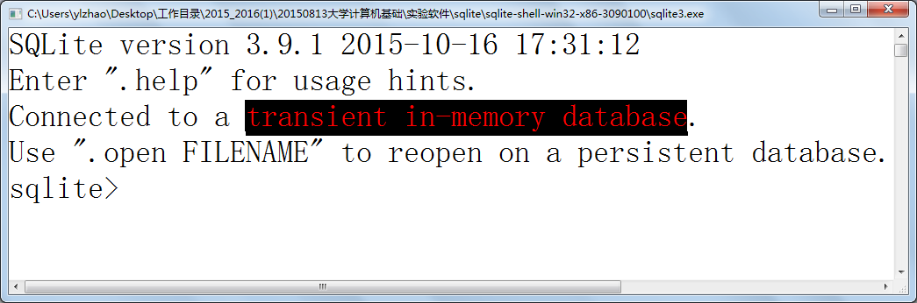
3.6.2 SQLite的安装
下载
http://www.sqlite.org/2017/sqlite-tools-win32-x86-3210000.zip（ sqlite-tools-win32-x86-3210000.zip）
解压
sqlite-tools-win32-x86-3210000.zip -> sqlite3.exe
交互式命令
在控制台下输入SQLie3命令(双击sqlite)

Slide 57
3.6.3 SQLite的使用
sqlite>下输入下列命令：
.open students.db
create table student(cname varchar(20),number varchar(10),name varchar(40),score float);
insert into student values("物理51","215001001","张三",91);
insert into student values("物理51","215001002","李斯",92);
insert into student values("物理51","215001003","王伟",88);
insert into student values("物理52","215001061","孙犁",45);

Slide 58
3.6.3 SQLite的使用
select * from student ;
select * from student where score<60;
select * from student where score>60;
update student set cname="物理52" where number="215001001";
select * from student where cname="物理51";
.quit
再次启动Sqlite
.open student.db
.tables
select * from student;

Slide 59
3.6.3 SQLite的使用
sqlite> create table tmp(name varchar(20),number varchar(20),score float);
sqlite> .tables
student tmp
sqlite> drop table tmp;
sqlite> .tables
student

Slide 60
3.6.4 SQLite基本操作
打开/创建数据库
.open learning
创建数据表
create table student(sclass char(20),snumb char(10));
插入数据
insert into student values('huaxue01','101','zhang',18);
修改数据
update 读者登记 set 年龄＝18 where 借书证号="20090101"
删除表、删除记录
drop table person;
delete from 读者登记 where 年龄<20
查询 select * from student;
退出数据库 .quit

Slide 61
3.6.5 常用命令
打开数据文件
.open FILE
保存数据文件
.save FILE
显示数据表
.tables
退出
.quit
.exit
显示创建表的语句
.schema ?TABLE?
设置数据分隔符
separator "\t"
执行文件中的sql语句
.read FILENAME
从文本文件中导入数据
.import FILE TABLE
显示数据库敏名
.databases
显示或关闭表头
.header on/off
SQL命令不区分大小写！！！Sqlite控制命令区分大小写

Slide 62
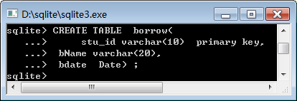
3.6.6 外关键字
建立“借阅”表：
学号，文本，主键
书名，文本
借出日期，日期
CREATE TABLE borrow
(
stu_id varchar(10) primary key,
bName varchar(20),
bdate Date
) ;

Slide 63
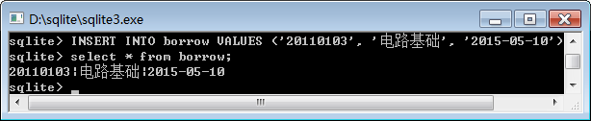
3.6.6 外关键字
向借阅表插入一条数据
INSERT INTO borrow VALUES ('20110103', '电路基础', '2015-05-10');
正常，如果 borrow 表和前面的 reader 相关，那么20110103应存在于reader中。但并非如此。
不存在的人有了借阅记录，数据不一致。

Slide 64
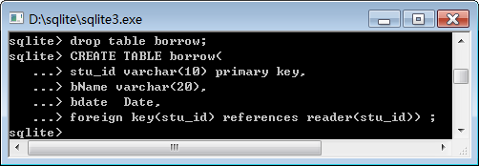
3.6.6 外关键字
正确做法：要建立 borrow 表和 reader 的外键联系
CREATE TABLE borrow(
stu_id varchar(10) primary key,
bName varchar(20),
bdate Date,
foreign key(stu_id) references reader(stu_id)) ;

Slide 65
3.6.6 外关键字
sqlite默认情况下外键是无效的。
sqlite> PRAGMA foreign_keys; #显示状态
0 #显示结果
sqlite> PRAGMA foreign_keys = ON; #打开
sqlite> PRAGMA foreign_keys; #显示状态
1 #显示结果1，已经打开

Slide 66
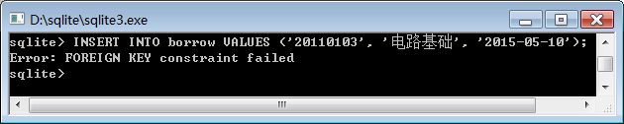
3.6.6 外关键字
再次向借阅表插入一条数据
INSERT INTO borrow VALUES ('20110103', '电路基础', '2015-05-10');
失败。不满足外码约束

Slide 67
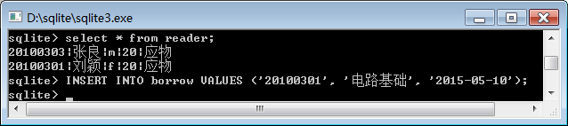
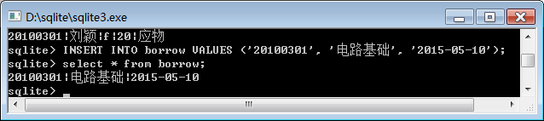
3.6.6 外关键字
向借阅表插入一条合理数据，成功！
INSERT INTO borrow VALUES ('20100301', '电路基础', '2015-05-10');

Slide 68
04
大数据技术概述

Slide 69
4.1 大数据的定义
大数据一词由英文“Big Data”翻译而来，是最近几年兴起的概念，它目前还没有一个统一的定义。
大数据的“大”是相对而言的，是指所处理的数据规模巨大到无法通过目前主流数据库软件工具，在可以接受的时间内完成抓取、储存、管理和分析，并从中提取出有价值的信息。简而言之，大数据可以被认为是数据量巨大而且数据类型复杂的数据集合。
这个“大”是与时俱进的，不能以超过多少太字节的数据量来界定大数据与普通数据。随着人类大数据处理技术的不断进步，大数据的标准也不断提高。

Slide 70
4.2 大数据的特征
数据体量巨大（Volume）：当今世界需要进行及时处理以提取有用信息的数据数量级已经从TB级别，跃升到PB甚至EB级别（petabyte 1PB=1024TB，exabyte 1EB=1024PB）。
数据类型复杂（Variery）：大数据的挑战不仅是数据量的大，也体现在数据类型的复杂和多样性上。非结构和半结构数据正是大数据处理的难点所在。现在，互联网上产生的非结构数据占据了大数据的绝大部分比重。
处理速度快（Velocity）：信息的价值在于及时获得有效信息，超过特定时限的信息就失去了使用的的价值。
价值密度低（Value）：大数据价值高，但是单个数据的价值密度低，只有大量数据聚合起来处理才能借助历史数据预测未来走势，通过大数据挖掘和分析，获得由有价值和意义的信息，才能体现出大数据的价值所在。

Slide 71
小结：
了解数据库的基本概述
掌握基本的SQL语句命令
掌握Sqlite数据库的基本操作方法
了解大数据技术的相关概念

Slide 72
小结：
什么是数据管理
数据管理的发展，特征、特点
什么是数据库、什么是数据库管理系统、数据库系统
什么是数据模型
从不同层次看，数据模型有哪些？
什么是概念模型、逻辑模型、物理模型
什么是E-R图、实体联系的类型
什么是关系模型、什么是关系数据库
关系的性质，键、主键、外键、参照完整性、实体完整性、用户定义完整性
什么是SQL语言，它的功能？
创建表、插入数据、删除数据、查询数据
SQL数据类型，运算符
SQLite3 创建（或打开）数据库、数据表、插入数据、删除数据、查询、条件、统计、分组、排序、选择列。

Slide 73
谢谢大家！
2
0
2
1

